Slide 1
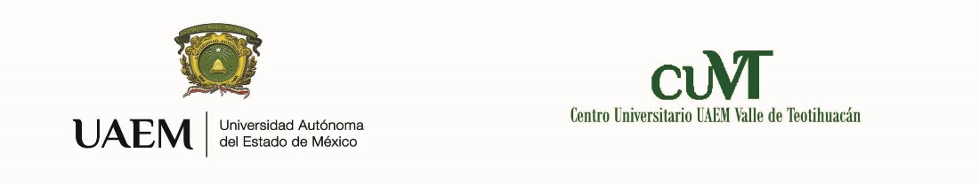
Movimientos Obreros en México
Programa Educativo | Unidad de Aprendizaje
Licenciatura en Psicología | Psicología Política
Unidad de Competencia | Contenidos de la UC que atiende | Objetivo de la Unidad de competencia
Psicología Política en América Latina y México | Procesos Políticos en México | Conocer, ilustrar, discutir y criticar los procesos políticos en el movimiento obrero mexicano.
Clave | Horas Teoría | Tipo de U.A. | Carácter de U.A. | Créditos | Núcleo de U.A
L20S25 | 64 | Curso | Obligatoria | 8 | Sustantivo
Elaborada por:
M. en Psi. Ed. Anabell Gómez Vidal
2016

Slide 2
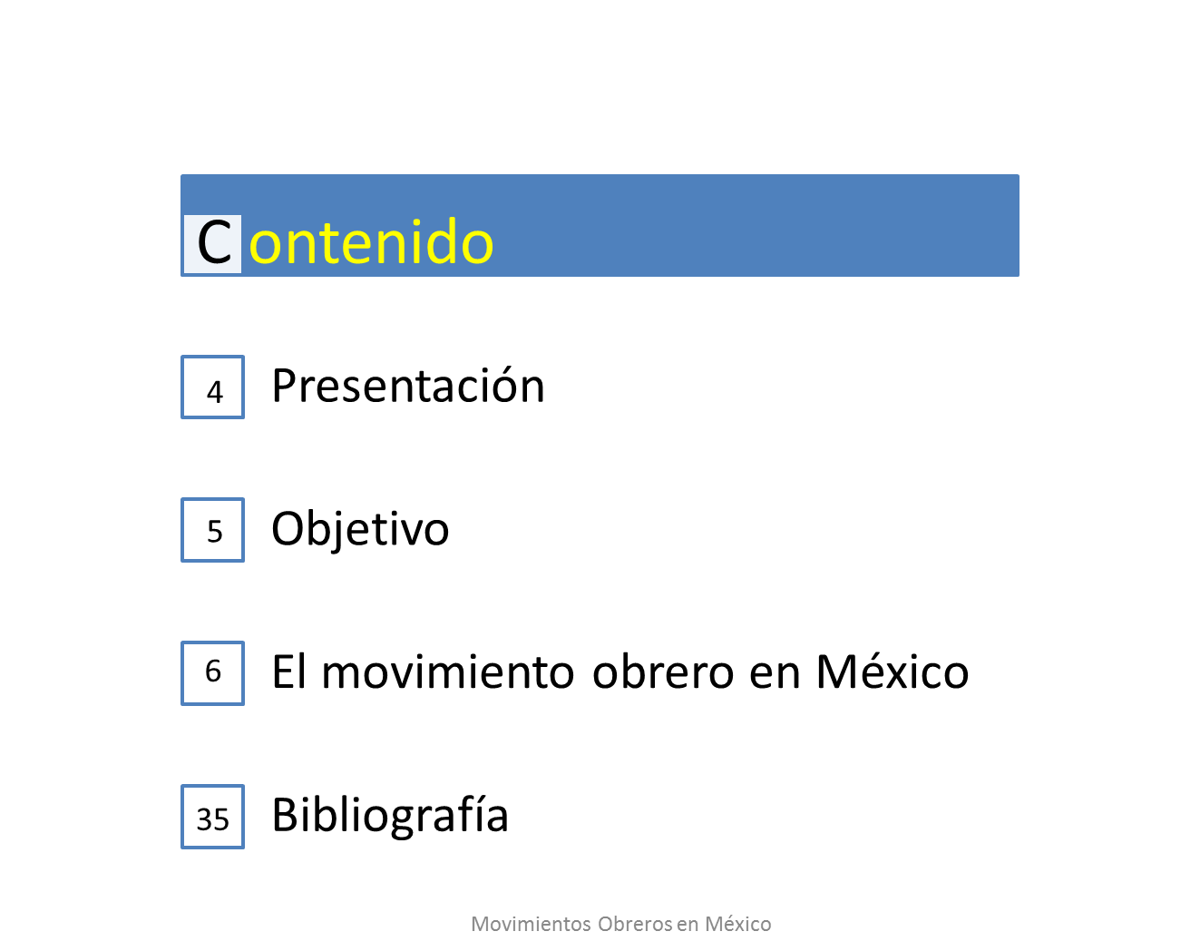

Slide 3
Guión explicativo para el empleo del material
Se siguiere utilizar este material como apoyo para la introducción de las competencias conceptuales en relación a la unidad de competencia “Psicología política en América Latina y México” de la unidad de aprendizaje de Psicología Política, pues permite el acercamiento al entendimiento de los procesos políticos implicados en el movimiento obrero mexicano.

Slide 4
Presentación
La intención de este material visual es mostrar el testimonio gráfico sobre el movimiento obrero mexicano, desde la óptica de la Psicología Política.
Se muestran imágenes representativas de los principales acontecimientos de dicho movimiento, acompañadas de algunas reflexiones, así mismo se recomiendan lecturas a fin de profundizar en el tema.

Slide 5
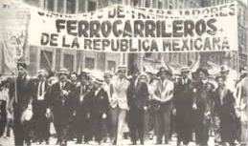
Objetivo
Analizar e interpretar procesos y fenómenos políticos actuales.

Slide 6
El movimiento obrero en méxico

Slide 7
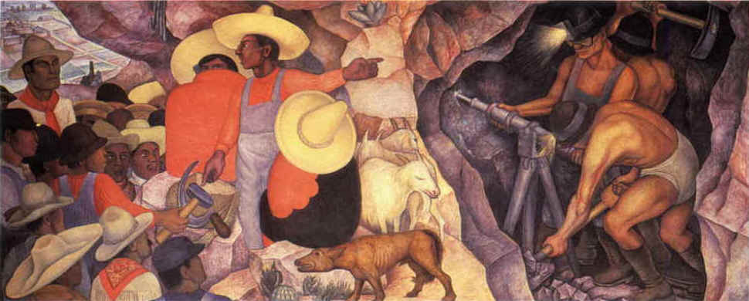
El agitador, de Diego Rivera (1927)
El trabajo es la fuente de toda riqueza (…) es la condición básica y fundamental de toda la vida (…) el trabajo ha creado al propio hombre.
Engels

Slide 8
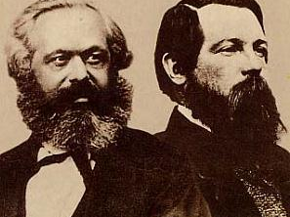
Manifiesto del partido comunista: punto de partida
La visión marxista leninista del movimiento obrero está plasmada en el manifiesto del partido comunista publicado en 1848.

Slide 9
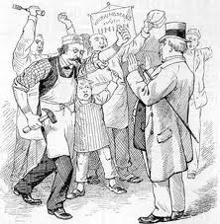
Lucha de clases
Esta visión distingue la existencia de dos clases sociales definidas por la propiedad de los medios de producción.
Burguesía: propietaria de los medios de producción.
Obreros:
Viven la explotación del hombre por el hombre.

Slide 10
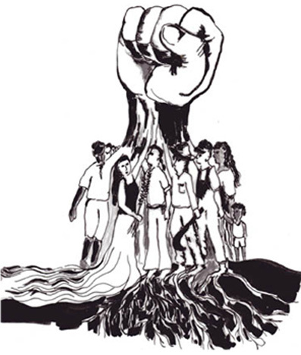
Burgueses vs proletarios
Esta dicotomía, afirma Marx es la historia de las sociedades vista como la lucha de clases: opresores (burgueses) y oprimidos (obreros) se enfrentaron siempre.

Slide 11
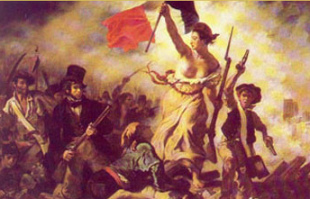
Burguesía: papel revolucionario
Sin embargo, los libre pensadores burgueses al revolucionar los instrumentos de producción transformaron las relaciones sociales y productivas.

Slide 12
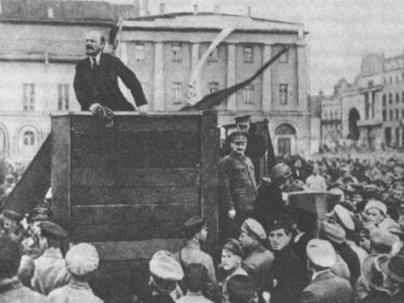
Los Comunistas y librepensadores: base ideológica de la movilización obrera.
Librepensadores impulsan la movilización obrera a partir de:
León Trostky
Primero
Constitución de los proletarios en clase.
Segundo
Derrocamiento de la dominación burguesa.
Fin último
Conquista del poder político por el proletariado.

Slide 13
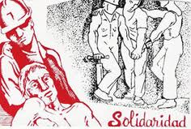
Momentos clave del movimiento obrero en México
Huelga Cananea
Huelga Río Blanco
Surgimiento de la CTM

Slide 14
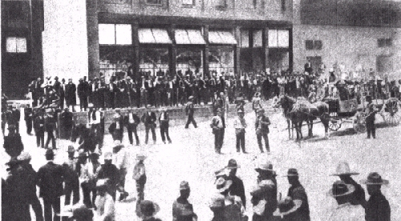
Huelga minera de Cananea, Sonora.

Slide 15
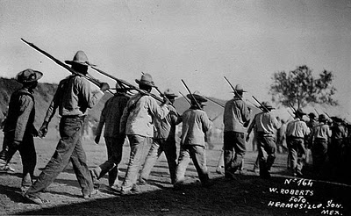
La madrugada del 1 de junio de 1906 estallamos la huelga minera en Cananea, Sonora, y con ella el inicio de la lucha de clases en México.
Nuestro movimiento no tenía conciencia histórica organizada pero sí la influencia de algunos pensadores como Ricardo Flores Magón.

Slide 16
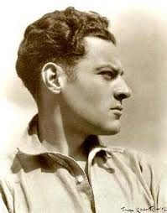
En esta huelga se expresó, por vez primera, la bandera de las 8 horas como jornada de trabajo. Con ello, el incipiente proletariado mexicano apenas salido de la esclavitud y se sumó a la lucha obrera internacional.
La huelga de Cananea estalló como una respuesta obrera ante el límite de la opresión impulsada por el contexto económico y político de la época.

Slide 17
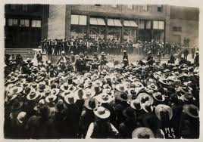
Los mineros estallaron una huelga hicieron mítines y marchas, nombraron democráticamente a una representación y defendieron sus derechos con la acción directa.
En esa época no había aún sindicatos, el derecho de huelga era inexistente, se carecía de derechos obreros y se vivía en un estado de excepción marcado por una dictadura violenta .

Slide 18
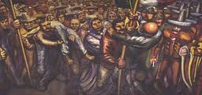
La huelga fue violentamente reprimida sin que se hubiera logrado obtener la solución inmediata a ninguna de las demandas.
Siqueiros (1966) Huelga cananea.

Slide 19
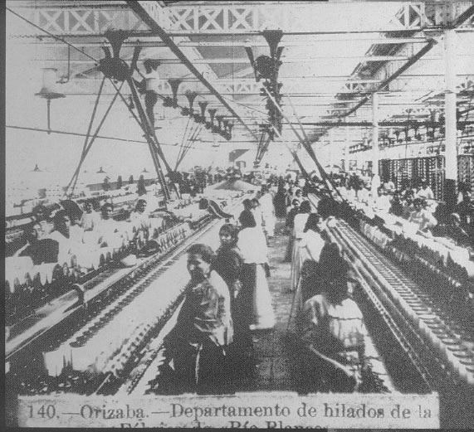
Huelga textil de Río Blanco, Veracruz.

Slide 20
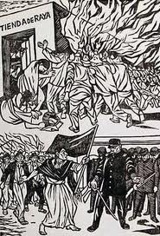
Fue el 7 de enero en Río Blanco cuando casi dos mil operarios se amotinaron frente a la fábrica, le lanzaron piedras e intentaron quemarla pero la policía montada lo impidió.
Entonces saquearon y quemaron la tienda de raya , después los obreros se dirigieron a la cárcel y liberaron a los presos.

Slide 21
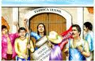
Nuestras principales demandas eran:
Trato justo
Pago más alto
Mejores condiciones de trabajo
Desaparición de la tienda de raya.

Slide 22
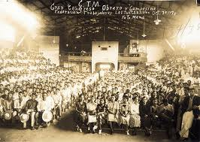
Surgimiento de la CTM
Memoria política

Slide 23
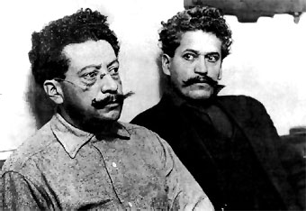
Después de Cananea y Río Blanco, en plena Revolución Mexicana, surgieron las primeras organizaciones sindicales mexicanas a partir de organizaciones mutualistas y gremiales.
Mi hermano Ricardo y el Partido Liberal Mexicano impulsaron la formación de la Confederación de Trabajadores Mexicanos (la primera CTM).

Slide 24
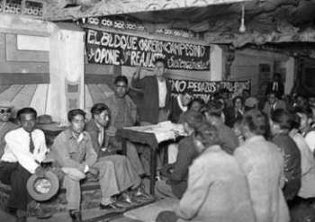
En 1913, se realizó por primera vez el acto del 1º de mayo.
Trabajadores e intelectuales de la época se dieron cita muy de mañana. La represión no se hizo esperar y la dictadura procedió violentamente para dispersar a los manifestantes, luego detuvo y encarceló a los organizadores.

Slide 25
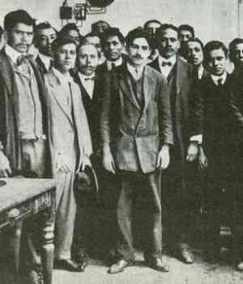
La Casa del obrero Mundial
…trabajadores, entre artesanos y proletarios, asidos al pensamiento anarquista, creó una casa para educar y organizar a los obreros de la capital del país, y así preparar el advenimiento de una sociedad libre de cualquier forma de opresión…

Slide 26
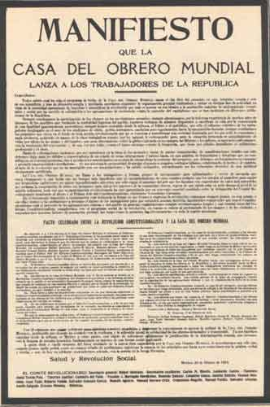
Los trabajadores (que en 1912 comenzaron siendo ocho, fundadores del Grupo Anarquista Luz, antecedente de la Casa del Obrero; y para 1915 sobrepasaban los 90 mil) se convirtieron en un elemento protagónico de la política nacional.

Slide 27
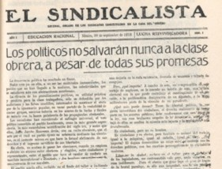
Los periódicos clandestinos fueron muy importantes en el movimiento obrero para politizar a los diferentes gremios que lo conformaron.

Slide 28
En síntesis:
Fortalecieron la organización obrera en México
La organización obrera estaba dada por gremios de producción.
La ideología comunista y socialista politizaron el movimiento obrero.
Las condiciones de trabajo, la jornada laboral , la falta de seguridad laboral, fueron detonantes del descontento obrero.
La respuesta represiva del Estado ante el descontento obrero, determinó la persecución de las reuniones clandestinas.

Slide 29
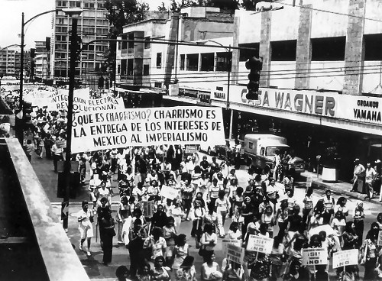
El movimiento obrero es un tema vigente en las sociedades actuales.

Slide 30
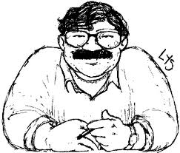
El movimiento obrero en la literatura.
Paco Ignacio Taibo II reunió en su libro “Doña Eustolia blandió el cuchillo cebollero”, varios cuentos y dos reportajes de las luchas obreras de los setenta, considerados un conjunto de retratos de la vida obrera mexicana.

Slide 31
Fragmento de “El misterio de la Araña”
(…) Y allí, resplandeciente, sobre los mosaicos que alguna vez fueron blancos, se veía clarito el mesaje:
Las horas extra se pagan doble.
La Araña
(…) Una semana después , cuando estaba ayudando en enlatado, sobre la línea pasó un papel (…) con grandes letras:
¿Por qué no dan las botas que prometieron?
La Araña

Slide 32
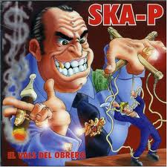
El movimiento obrero en la música.
El grupo español SKA-P, lanza en 1996 su segundo disco, con una línea de denuncia frente a los acontecimientos de injusticia, desempleo, falta de seguridad social, entre otros, temas contemporáneos de Madrid.
No solo la letra, también la gráfica del disco denuncian la desigualdad social y la opresión de la clase trabajadora.

Slide 33
Orgulloso de estar, orgulloso de estar; entre el proletariado, entre el proletariado
es difícil llegar a fin de mes
y tener que sudar y sudar
"pa" ganar nuestro pan.
Éste es mi sitio, ésta es mi gente
somos obreros, la clase preferente.
Por eso, hermano proletario, con orgullo,
yo te canto esta canción, somos la revolución (…)
Feliz el empresario, más callos en mis manos
mis riñones van a reventar.
No tengo un puto duro, pero sigo cotizando
a tu estado del bienestar. ¡Arriba!
¡Resistencia! ¡Resistencia! ¡Resistencia!
Fragmento de “El bals del obrero”

Slide 34
Referencias y fuentes de información
Engels, F. (1971) El papel del trabajo en la transformación del mono en hombre. Moscú: Progreso.
Memoria política (1938) Congreso, recuperada de http://www.memoriapoliticademexico.org/Biografias/CRL95.html, el 13 de julio de 2011.
Paco Ignacio Taibo II (2006) Doña Eustolia blandió el cuchillo cebollero. México: Ediciones B.
Rivera, D. (1927) El agitador, Recuperado de http://www.escuelacima.com/diegorivera.html, el 13 de julio de 2011.
Siqueiros, D. (1966) Mural del porfirismo a la revolución. Museo Nacional de Historia. México. Recuperado de http://www.mnh.inah.gob.mx/recorridosP/salasHistoria/salaSiqueiros.html, el 10 de julio de 2011.

Slide 35
Referencias Complementarias
Ibarra Grüel, Pedro (2000) ¿Qué son los movimientos sociales? En Grau, Elena; Ibarra Grüel, Pedro (2000) Anuario de movimientos sociales una mirada sobre la red. Barcelona: Icaria Editorial – Getiko Fundazioa, pp. 9-26.
Ibarra Grüel, Pedro; De la Peña Varona, Alberto (2004) De la confrontación militante a la cooperación pragmática, nuevas formas de acción colectiva en Euzkadi. Madrid: Catarata, pp. 23-48.

